Slide 1

安徽农业大学
第四章 组织与管理

Slide 2
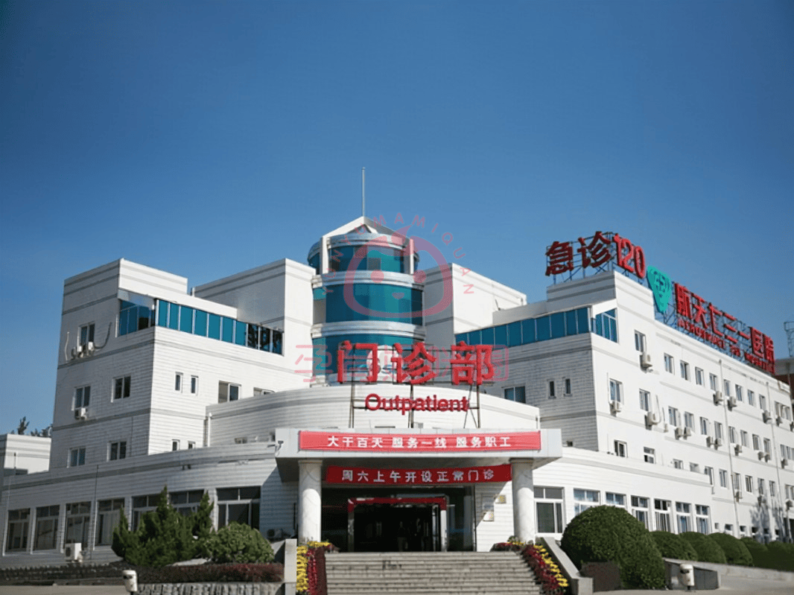
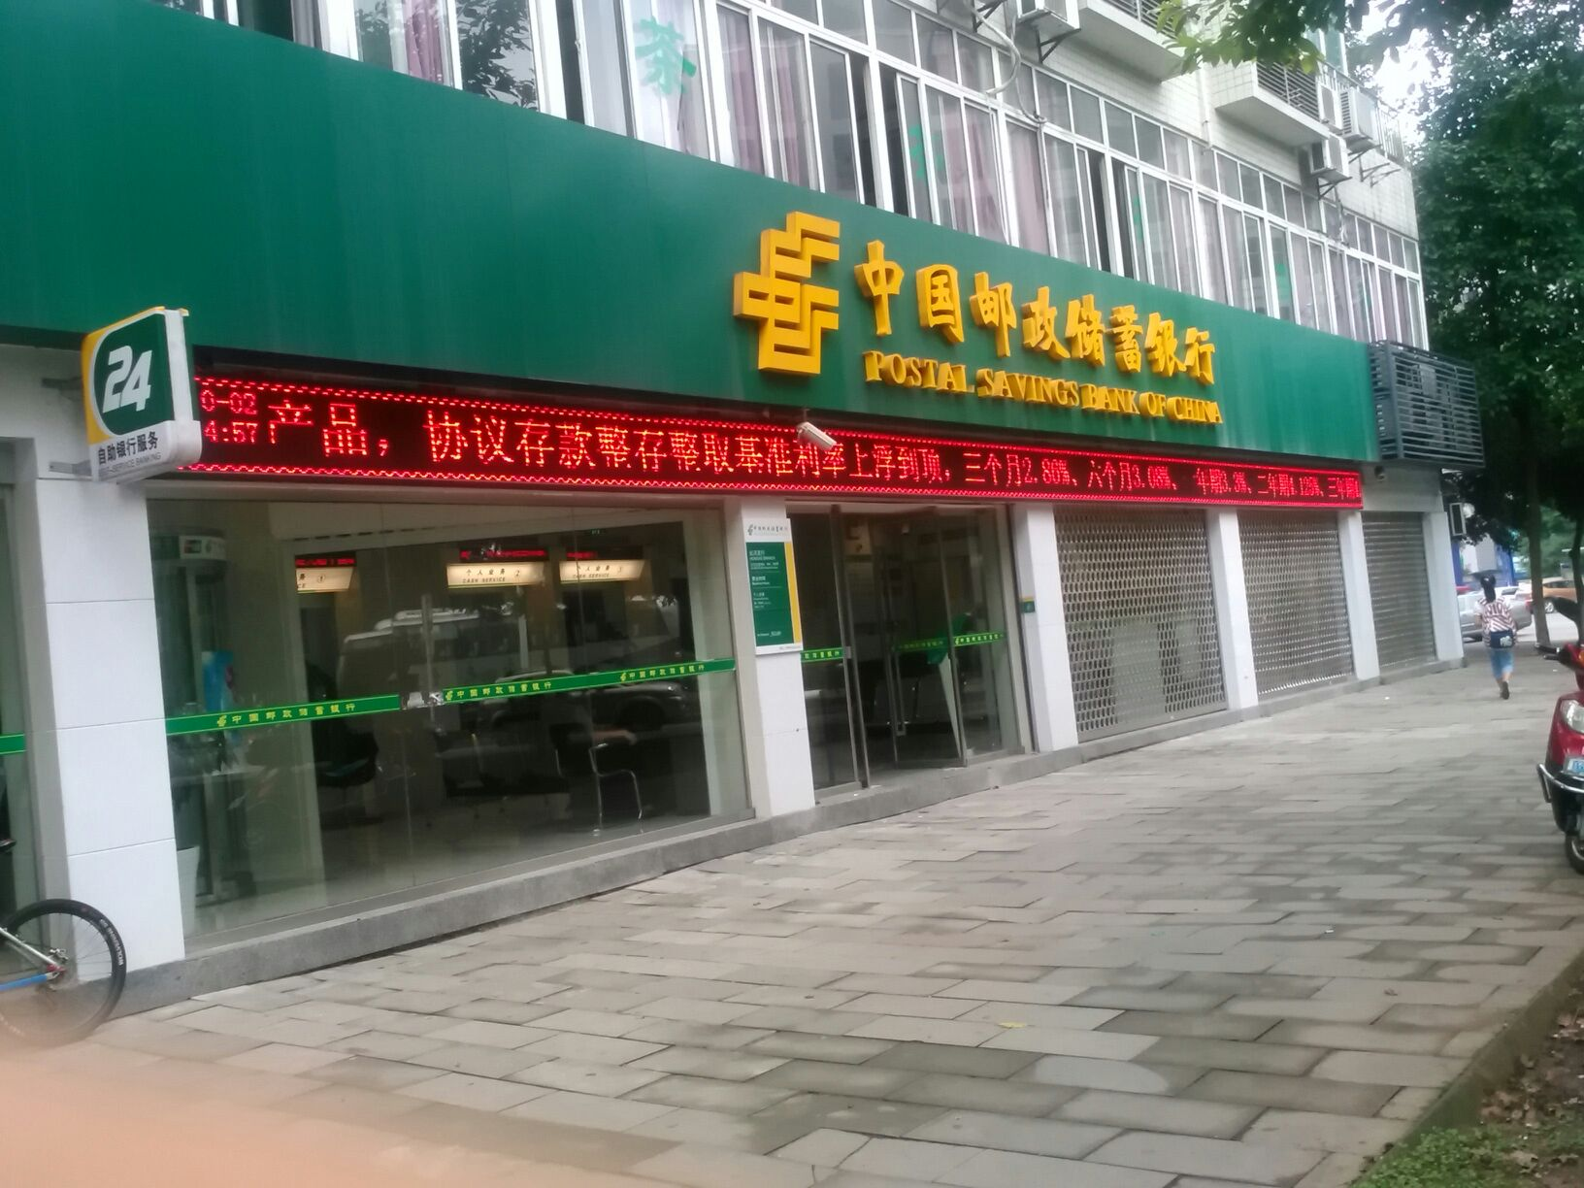
第一节组织概述
一、组织含义与构成要素
（一）组织的含义
广义的组织是指人们从事共同活动的所用群体形式，包括家族、家庭、秘密团体、政府、军队等。
狭义的组织是指为了实现特定的目标而有意识地组合起来的社会群体。如政府、企业、学校、医院、银行等。

Slide 3
（二）组织的构成要素
组织的基本构成要素：通过一定手续加入的成员、明确的目标、规范性章程、权威的领导体系、一定的物质基础。

Slide 4
《中国红十字基金会章程》是为发展中国特色红十字事业，依照《中华人民共和国红十字会法》，制定本章程。于2008年8月5日中国红基会二届五次理事会通过。
第一章 总则
第一条 本基金会的全称是：中国红十字基金会。第二条 本基金会属于公募基金会。本基金会面向公众募捐的地域范围是：中国境内外（境外募捐活动须事先经中国红十字会同意）。第三条 本基金会的宗旨：弘扬人道、博爱、奉献的红十字精神，致力于改善人的生存和发展境况，保护人的生命与健康，促进世界和平与社会进步。第四条 本基金会的原始基金数额为人民币800万元，来源于企业和个人的捐赠。第五条 本基金会的登记管理机关是中华人民共和国民政部，业务主管单位是中国红十字会总会。

Slide 5

第二章 业务范围
第三章 组织机构、负责人
第四章 财产的管理和使用
第五章 终止和剩余财产处理
第六章 章程修改
第七章 附则

Slide 6
二、组织类型与特征
（一）组织类型
帕森斯：经济生产组织、政治目标组织、整合组织和模式维持组织。
艾兹奥尼：强制性组织、功利性组织和规范性组织。
布劳：互利组织、服务组织、经营性组织和公益性组织。
中国的组织划分：
所有制：国有企业、集体所有制企业、私营企业、股份制企业等。
只能：党政机关、事业单位、企业、社会组织。

Slide 7
（二）组织特征
1、特定和明确的组织目标。
2、非情感的关系。
3、规范的互动形式。
4、复杂的组织结构。
5、成员资格可替代性强。

Slide 8
三、组织与现代社会
（一）组织是现代社会的基本结构要素
原因：1、现代社会组成的基础是各种组织。
2、现代社会的运行是以各种组织为基础的。

Slide 9
（二）现代组织的发展
现代组织产生后，一直沿着正规化、规范化的方向发展。
现代组织的发展带来多方面的影响。
在当代，组织发生着新的重要变化。网络型组织出现，政府、企业、社会组织间关系重构。

Slide 10
第二节 组织结构与组织体系
一、组织目标与组织结构
（一）组织目标
1、组织目标的含义
艾兹奥尼认为组织目标是组织致力于达到的某种理想境界。
包括使命、目标对象、指标、定额和时限等。
可分为外向目标和内向目标。

Slide 11
2、组织目标的功能
组织目标对于组织的存在、运行和发展至关重要：
组织目标是组织存在的合法化根据；
组织目标为组织参与者之间的分工合作提供了基础；
组织目标也是衡量组织成员和组织活动的有效标尺；
组织目标也是不同性质的组织相互区别的标准。

Slide 12
（二）组织结构
1、组织结构的含义
组织结构是组织成员及各构成部分在组织运行过程中确立的，比较稳定的相互关系形式。
构成要素：组织构造体系、权力关系体系、内容沟通网络以及职位系列。

Slide 13
2、组织结构的类型
直线型、职能型、直线—职能型、事业部型、矩阵型、网络型等。
‌直线型组织结构‌：这是最早使用的组织结构类型，特点是每个主管人员对其直接下属有直接职权，每个人只能向一位直接上级报告。优点是结构简单，责任与职权明确，决策迅速。缺点是在组织规模较大时，所有管理职能都集中由一个人承担，难以找到替代者，且部门间协调差。
‌职能型组织结构‌：又称多线型组织结构，按职能分工实行专业化的管理办法。优点是适应管理工作分工较细，能充分发挥职能机构的专业管理作用。缺点是多头领导，妨碍统一指挥，横向联系差，对环境变化适应性差。

Slide 14
事业部制组织结构‌：在直线职能制基础上演变而来，遵循“集中决策，分散经营”的原则。优点是集中决策，分散经营，有利于组织高层摆脱日常事务，给予事业部更大权限和激励。缺点是管理成本较高，各事业部间协调难度大。
‌矩阵制组织结构‌：结合了直线-参谋型和事业部制的优点，既有按职能划分的垂直领导系统，又有为完成特定项目而组成的横向项目组。优点是灵活性强，适合需要多部门协作的项目。缺点是双重领导可能导致责任不清，管理复杂。

Slide 15
（三）组织结构与社会结构
组织结构具体表现着社会结构。
社会结构对组织结构有重要影响。
组织结构在一定程度上也影响社会结构。

Slide 16
二、组织的结构分析
（一）组织的正式结构
组织的正式结构是指为了有效实现组织目标而理性设置，并由组织的规章制度正式规定的各层次、各职能部门之间的稳定的关系模式。它具体表现为不同层次、各部门之间的分工合作关系。
正式结构包括规章、法则、内部细则、命令、达到目标的时间等。例如，在现代企业制度的框架中，企业的董事会、管理层、操作层以及企业党组织和工会都属于企业的正式结构。

Slide 17
(二)组织的非正式结构
组织的非正式结构是指组织内部成员以共同的爱好、观点、情感为基础自发形成的一种群体结构，它是组织中实际存在的、通过非规范的成员互动逐渐形成的关系模式，是组织中游离于正式结构之外的各种非正式关系的总和。
布劳将由非正式关系形成的群体称为非正式群体或非正式组织。

Slide 18
(三)组织的正式结构与非正式结构的关系
组织的正式结构应该是组织的主体结构。
促使非正式结构发挥正功能而抑制其负功能。

Slide 19
三、社会中的组织体系
彼此有较密切联系的组织形成的系统称为组织体系。
相关组织之间会建立起比较稳定的、经常型的联系，相互合作。

Slide 20
第三节 组织管理
一、组织管理理论的发展
（一）组织管理理论的演进
科学管理理论 行为科学理论 现代组织管理理论
泰罗 梅奥 菲德勒、豪斯

Slide 21
（二）组织管理实践与理论的关系
1、组织理论来源于组织管理实践。
2、组织理论有力地推动着组织管理实践的发展。

Slide 22
二、家长制与科层制
（一）家长制
家长制是历史上最早出现的一种组织管理方式。源于家庭、家族等血缘群体，管理方式有明显的家长管理家庭的特点：
1、组织中的权力高度集中于组织上层，最高领导人独揽大权。
2、组织领导人把组织当作自己的私人领地，不容别人干涉。
3、组织领导人和管理者基本上凭个人经验对组织进行管理。
4、组织管理行为具有较大的随意性。
5、组织中缺乏严格的办事规则，没有明确的组织规范。

Slide 23
（二）科层制
1、科层制的特征
科层制是韦伯从纯粹理想型视角提出的组织内部职位分层、权力分等、分科设岗、各司其职的组织结构模式和管理方式。
①高度专业化和明确的劳动分工。
②存在严格的行政等级制度。
③组织活动由一些固定的规则体系来协调和控制。
④组织的管理者在公务活动中排除私人情感。
⑤雇员必须具有合乎要求的技术素质，组织不能随意将其解雇，并依程序、资格或业绩晋升。
⑥能够协调大规模行政工作，因而具有高效率。

Slide 24
2、科层制的功能
科层制能促进组织的高效运转，高效率是科层制最明显、最重要的功能。
负功能：形成“官僚主义人格”；产生“训练出来的无能”现象；错失时机；组织成员缺乏沟通，影响积极性。

Slide 25
三、组织文化与组织管理
（一）组织文化及其功能
1、组织文化的含义
组织文化是在组织长期运行和发展中形成的、指导组织成员活动的价值观念、道德规范、工作习惯及与此相连的经营理念。
2、组织文化的功能
促进组织成员的组织认同。
增强成员的集团意识。
促进组织人力资源的整合。
博取外部对组织的良好评价。
支持组织在竞争中发展。
★
★
★
★
★

Slide 26
（二） 组织文化的形成与建设
1、组织文化的形成
组织文化是组织在长期的运行过程中，通过组织成员的共同活动和经验积累而形成的。组织文化是由组织成员共同创造和塑造的，它是一种共同的信念、价值观、行为规范和符号系统。创始人的影响：创始人的价值观和行为对组织文化有重要影响。创始人通过自己的行为和决策，传递并塑造了组织的核心价值观和文化。
组织历史和传统、组织结构和制度、外部环境的影响等都会对组织文化的形成产生影响。

Slide 27
2、组织文化建设
组织文化建设要求组织的领导人要有远见、提出能催人奋进的组织发展目标，同时要身体力行、率先垂范；要进行理想教育、职业道德教育，宣传和肯定新的经验；要进行团队建设，增进组织成员之间的信任关系。

Slide 28
（三）组织文化与组织管理的关系
一方面，任何组织文化都是在组织管理实践的基础上形成的，组织管理经验的积累塑造着组织文化；
另一方面，优秀的组织文化对于组织管理实践具有积极的促进作用。

Slide 29
第四节 当代中国组织
一、组织历史
（一）中国传统社会的组织简况
封建社会的工商业组织、社会组织发展迟缓，政府组织相对发达。
近代以来，各类社会组织不断出现，政府组织也开始向现代转型。
晚清出现自愿结社团体，包括行会、宗教组织、同乡会、帮会等。

Slide 30
（二）中华人民共和国成立之后的组织发展
建立了党领导的各级政府组织，形成了自上而下的政府体系和相关组织体系。建立了国营企业，公共事业单位和社会福利机构。强化了工会组织、共青团组织、妇女组织等人民团体。
在农村通过合作化运动把农民组织起来，人民公社运动更是推进了农村组织化。
改革开放以来中国各类组织不但数量大大增加，类型也更加多样化，而且运行机制更加灵活。

Slide 31
（三）中国的组织管理经验
改革开放以来形成的组织管理经验：
1、党的领导保障与行政班子协调配合的领导机制。
2、自上而下的管理与自下而上的群众参与相结合。
3、规范约束与人际关系协调相结合。
4、城乡基层社区组织的民主化管理。
5、物质刺激与精神鼓励相结合的激励模式。

Slide 32
二、单位组织
（一）单位组织的含义
单位制度是中国在20世纪50年代以后实行的、以企事业组织为单位、承担政府的社会分工目标并对其成员进行全面管理的制度。执行这种制度的企事业组织被称为“单位组织”。

Slide 33
（二）单位组织的特点与功能
1、单位组织的特点
组织功能合一性。
具有较强的政治性。
行政等级性。
组织活动的高度计划性。
组织资源的非流动性。
成员对单位组织的依赖性。
★
★
★
★
★
★

Slide 34
2、单位组织的功能
单位组织对人力、物力进行了有效动员，并将其纳入国家的工业化和社会主义建设中，取得了明显效果。
单位组织对内部资源进行有效组织，使整个社会高度组织化。
单位组织向组织成员提供就业计划和福利待遇，促进成员对组织和国家的忠诚。
几乎全体成员被纳入科层体系中，实现了对社会的有效管理。

Slide 35
负功能：
▲承担过多的政治和行政职能。
▲社会分工不清，负担沉重，效率低下。
▲缺乏激励，抑制成员积极性。
▲行政等级造成组织的创新扭曲。

Slide 36
（三）单位组织的改革与发展
国企改革、事业单位改革、政府改革。

Slide 37
事业单位是我国特殊国情下的特殊产物，是为了社会公益目的，由国家机关举办或者其他组织利用国有资产举办的，从事教育、文化、卫生等活动的社会服务组织。在我国的经济社会发展中，事业单位发挥着重要的作用，为人民群众提供了基本的公共服务。然而，随着我国经济社会的快速发展和改革的不断深入，事业单位的管理体制、运行机制等方面逐渐暴露出一些问题，如政事不分、机制不活、效率不高等。因此，推进事业单位改革，对于提高事业单位的服务质量和效率，促进经济社会的发展具有重要的意义。

Slide 38
事业单位是我国特殊国情下的特殊产物，是为了社会公益目的，由国家机关举办或者其他组织利用国有资产举办的，从事教育、文化、卫生等活动的社会服务组织。在我国的经济社会发展中，事业单位发挥着重要的作用，为人民群众提供了基本的公共服务。然而，随着我国经济社会的快速发展和改革的不断深入，事业单位的管理体制、运行机制等方面逐渐暴露出一些问题，如政事不分、机制不活、效率不高等。因此，推进事业单位改革，对于提高事业单位的服务质量和效率，促进经济社会的发展具有重要的意义。

Slide 39
我国当前事业单位改革的方向：
（一）管理体制改革：政事分开、管办分离、机构编制管理改革
（二）人事制度改革：转换用人机制、分类人事管理、人才培养和引进
（三）收入分配制度改革：完善工资分配激励约束机制、推进薪酬制度改革、规范津贴补贴

Slide 40
三、社会组织建设
（一）社会组织的含义与特征
1、社会组织的含义
由公民自愿组成，以实现特定社会目标为宗旨的，按照章程开展活动的非营利组织。包括社会团体、民办非企业单位、基金会。
2、社会组织的特征
组织性、非营利性、非政府性、志愿性、社会性等特征。

Slide 41
3、社会组织的发展历程
第一阶段，1949年到“文化大革命”爆发前。迅速发展时期。《社会团体登记暂行办法》、《社会团体登记暂行办法实施细则》
第二阶段，“文化大革命”爆发到改革开放前。发展中断。
第三阶段，改革开放到1991年，初步恢复。
第四阶段，1992年至今。规范管理-快速发展。

Slide 42
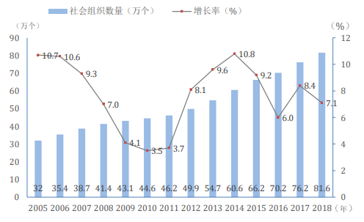
自2011年开始，我国的社会组织数量以每年5万以上的速度增长，并在2017年突破80万个。然而，自2017年以来，社会组织总量的增长率以平均每年下降1.59个百分点的趋势逐渐递减，2022年我国社会组织总量首次出现负增长‌。

Slide 43
（二）社会组织的类型与功能
1、社会组织的类型
国际分类：12大类（文化和娱乐、教育和研究、健康、社会服务、环境、发展和住房等）、26小类。
中国：社会团体、基金会、民办非企业单位。
社会团体：协会、行会、研究会、商会、学会、促进会等社会组织。

Slide 44
2、社会组织的功能
社会组织具有弥补政府失灵、市场失灵及促进社会和谐稳定的功能。

Slide 45
（三）社会组织建设与管理存在的问题
1、社会组织的地位与发展
社会组织总体水平低下，难以有效满足社会需求；
对社会组织的重要性认识不足；
社会组织自治程度较低，缺乏自主性；
双重管理体制和准入门槛高；
服务能力不足，服务质量有待提升；
社会组织治理水平有待提升。

Slide 46
2、新时代社会组织建设
完善法律制度。
进行管理体制机制建设。
加强社会组织能力建设，提升服务能力与治理能力。
建立健全监管和评估监督机制。

